Slide 1
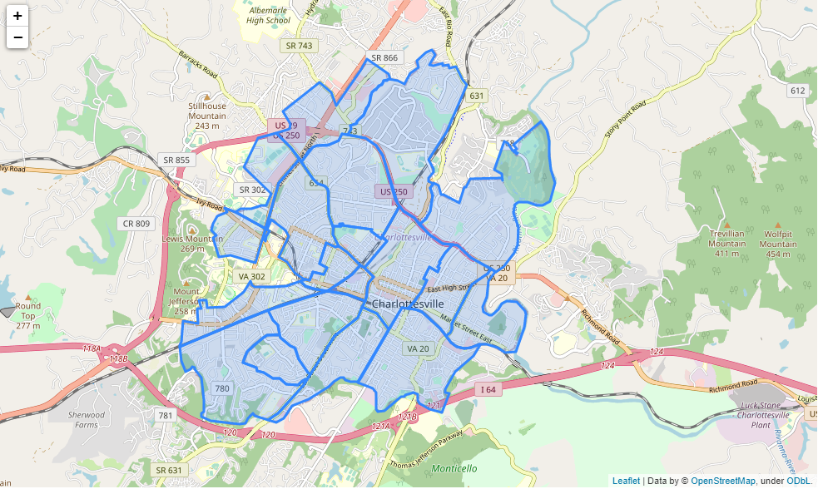
6
5
12
19
16
4
15
18
17
1
11
2
14
8
3
13
9
10
7

